Slide 1
Корень n-ой степени
Выполнила: Ильина Э.В., учитель математики
МБОУ СОШ пос Рудный
07.02.2018 г.

Slide 2
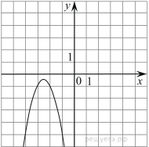
Работа с классом
По графику квадратичной функции сравнить с нулем коэффициенты а и с.
а<0; с<0

Slide 3
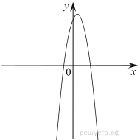
а<0, в>0

Slide 4
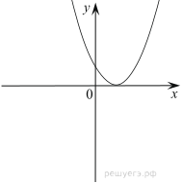
а>0, в>0

Slide 5
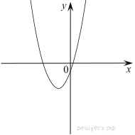
а>0, в<0

Slide 6
Тема: Корень n-ой степени
Понятие квадратного корня возникло при решении простейшего квадратного уравнения х² = a.
Как решается такое уравнение?
Как можно решить следующие уравнения:
х³ = a
х⁴ = a
Поэтому надо ввести понятие корня любой натуральной степени n

Slide 7
Определение.
Корнем n-ой степени из числа a называют такое число, n-ая степень которого равна a.
Этот корень обозначают символом $\sqrt[n]{a}$.
Причем n называют показателем корня,
a - подкоренным выражением.

Slide 8
Пример 1.
Принято корень второй степени называть квадратным корнем, корень третьей степени - кубическим корнем

Slide 9
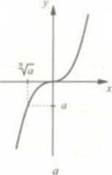
Рассмотрим степенную функцию x^{n} = a с нечетным показателем n. Например х³ = a, х⁵ = a и т.д.
Из рисунка видно,
что для любого значения a уравнение x^{n} = a имеет единственное решение
х = $\sqrt[n]{a}$ .
Нечетное

Slide 10
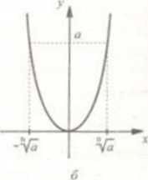
Рассмотрим степенную функцию x^{n} = a с четным показателем n. Например х² = a, х⁴ = a и т.д.
Тогда уравнение x^{n} = a при a < 0 решений не имеет,
при a = 0 имеет единственное решение х = 0, при a > 0 имеет два противоположных по знаку решения.
В этом случае положительное решение обозначают символом $\sqrt[n]{a}$.
Четное

Slide 11
Пример 2.
Рассмотрим уравнение х⁴ = 81

Slide 12
Итак, выражение $\sqrt[n]{a}$ при a > 0 имеет смысл при четном и нечетном n, и значение этого выражения является неотрицательным числом.
Его называют арифметическим корнем n-й степени из a. Арифметическим корнем n-й степени из неотрицательного числа a называют такое неотрицательное число, n-я степень которого равна a.
Корень нечетной степени из отрицательного числа можно выразить через арифметический корень из положительного числа.
Пример 3

Slide 13
Свойства корня n-й степени:
($\sqrt[n]{a}$)^{n} = a
2. $\sqrt[n]{a}$^{m} = ($\sqrt[n]{a}$)^{m}
3. $\sqrt[n]{ab}$ = $\sqrt[n]{a}$ $\sqrt[n]{b}$
4. $\sqrt[n]{\frac{a}{b}}$ = $\frac{\sqrt[n]{a}}{\sqrt[n]{b}}$
5. $\sqrt[2m]{a}$^{2m} = |a|
числа m и n – натуральные
a, b >0

